Slide 1
সবাইকে স্বাগত

Slide 2
তথ্য ও যোগাযোগ প্রযুক্তি
8ম শ্রেণি
৪র্থ অধ্যায়ঃ স্প্রেডশিটের ব্যবহার
পাঠ- 22 ( স্প্রেডশিট)
Notes:
Md. Mamunur Rahman, Assistant Teacher (ICT), Gul-Gofur Girls High School & College, Godagari, Rajshahi. Email: mamunggghsc10@gmail.com

Slide 3
ছবি দেখে ভেবে বলো -
এম এস এক্সেল
এম এস ওয়ার্ড
এম এস অফিস
হিসাব-নিকাশের জন্য কোন প্রোগ্রামটি ব্যবহার করি?
এই সফটওয়্যারকে কি প্রোগ্রাম বলা হয়?
Notes:
Md. Mamunur Rahman, Assistant Teacher (ICT), Gul-Gofur Girls High School & College, Godagari, Rajshahi. Email: mamunggghsc10@gmail.com

Slide 4
স্প্রেডশিট
পৃষ্ঠা- ৫২
Notes:
Md. Mamunur Rahman, Assistant Teacher (ICT), Gul-Gofur Girls High School & College, Godagari, Rajshahi. Email: mamunggghsc10@gmail.com

Slide 5
শিখনফল
এই পাঠ শেষে শিক্ষার্থীরা-----------------------
১। স্প্রেডশিট কী বর্ণনা করতে পারবে;
২। স্প্রেডশিট সফটওয়্যারে একটি ওয়ার্কশিট কীভাবে তৈরি হয় তা
ব্যাখ্যা করতে পারবে;
৩। স্প্রেডশিট সফটওয়্যার খোলার কৌশল বিশ্লেষণ করতে পারবে।
Notes:
Md. Mamunur Rahman, Assistant Teacher (ICT), Gul-Gofur Girls High School & College, Godagari, Rajshahi. Email: mamunggghsc10@gmail.com

Slide 6
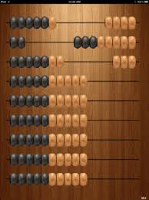
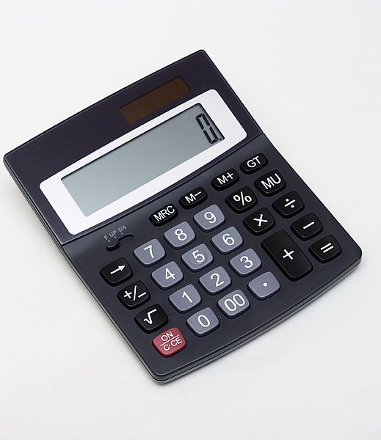
আগের দিনের হিসাব নিকাশ
অ্যাবাকাস
ক্যালকুলেটর
হিসাব রাখার চেষ্টা থেকেই অ্যাবাকাস ও ক্যালকুলেটরের আবিষ্কার
Notes:
Md. Mamunur Rahman, Assistant Teacher (ICT), Gul-Gofur Girls High School & College, Godagari, Rajshahi. Email: mamunggghsc10@gmail.com

Slide 7
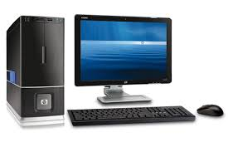
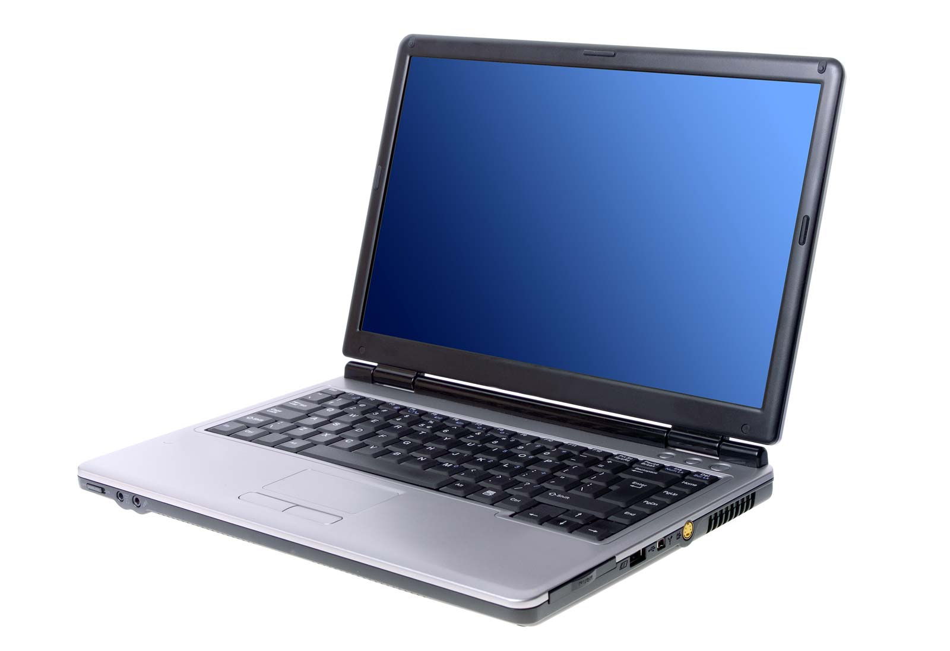
বর্তমানের হিসাব নিকাশ
ডেস্কটপ কম্পিউটার
ল্যাপটপ কম্পিউটার
কিন্তু -কম্পিউটার আবিষ্কারের পর জটিল ও দীর্ঘ হিসাবের সমস্যা নিরসন হয়।
Notes:
Md. Mamunur Rahman, Assistant Teacher (ICT), Gul-Gofur Girls High School & College, Godagari, Rajshahi. Email: mamunggghsc10@gmail.com

Slide 8
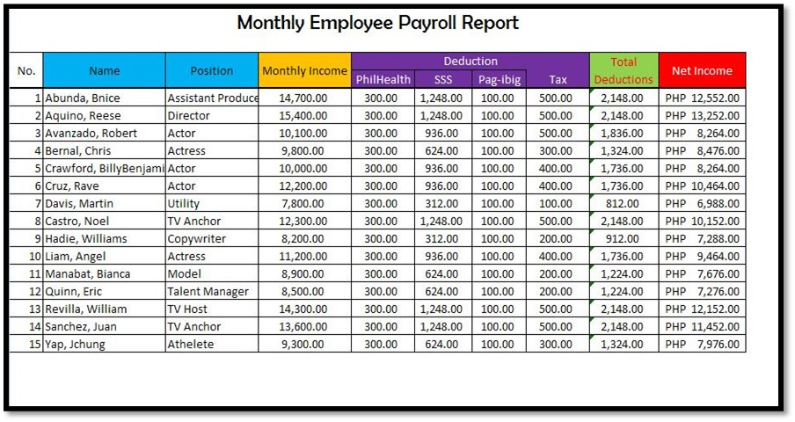
স্প্রেডশিট প্রোগ্রাম
স্প্রেডশিটের এর আভিধানিক অর্থ হলো “ছড়ানো বড় মাপের কাগজ”। এই অ্যাপ্লিকেশন প্রোগ্রামকে ওয়ার্কবুকও বলা হয়।
Notes:
Md. Mamunur Rahman, Assistant Teacher (ICT), Gul-Gofur Girls High School & College, Godagari, Rajshahi. Email: mamunggghsc10@gmail.com

Slide 9
বিভিন্ন রকমের স্প্রেডশিট সফটওয়্যার সমূহ -
ভিসিক্যালক
এক্সেল
ওপেন অফিস ক্যালক
বর্তমানে জনপ্রিয় স্প্রেডশিট প্রোগ্রাম হলো- মাইক্রোসফট কোম্পানির এক্সেল।
Notes:
Md. Mamunur Rahman, Assistant Teacher (ICT), Gul-Gofur Girls High School & College, Godagari, Rajshahi. Email: mamunggghsc10@gmail.com

Slide 10
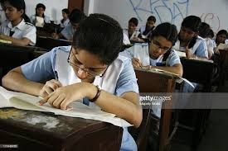
একক কাজ
সময়- ৩ মিনিট
স্প্রেডশিট কী ? - সংক্ষেপে লিখ ।
Notes:
Md. Mamunur Rahman, Assistant Teacher (ICT), Gul-Gofur Girls High School & College, Godagari, Rajshahi. Email: mamunggghsc10@gmail.com

Slide 11
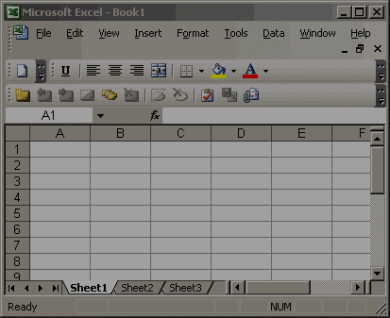
ওয়ার্কশিট
কলাম
সারি
সেল
একটি ওয়ার্কশিট তৈরি হয় বহুসংখ্যক কলাম ও সারির সমন্বয়ে। এর প্রতিটি চারকোনা ঘরগুলো একেকটি সেল, আর একটি ওয়ার্কবুকে অসংখ্য ওয়ার্কশিট থাকে।
Notes:
Md. Mamunur Rahman, Assistant Teacher (ICT), Gul-Gofur Girls High School & College, Godagari, Rajshahi. Email: mamunggghsc10@gmail.com

Slide 12
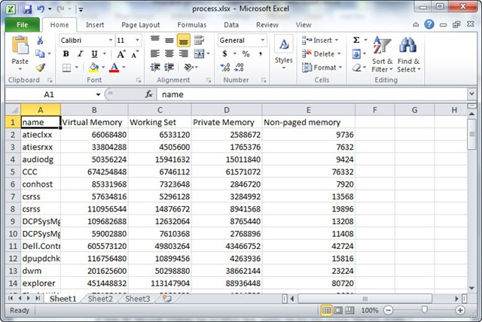
স্প্রেডশিট প্রোগ্রাম
এসো আমরা ওপরের আইকনে ডাবল ক্লিক করে একটি ওয়ার্কশিট খুলি এবং বুঝার চেষ্টা করি।
Notes:
Md. Mamunur Rahman, Assistant Teacher (ICT), Gul-Gofur Girls High School & College, Godagari, Rajshahi. Email: mamunggghsc10@gmail.com

Slide 13
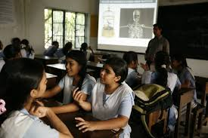
জোড়ায় কাজ
সময়- ৪মিনিট
একটি ওয়ার্কশিটে কি কি থাকে এবং তা কীভাবে তৈরি হয় লিখ ।
Notes:
Md. Mamunur Rahman, Assistant Teacher (ICT), Gul-Gofur Girls High School & College, Godagari, Rajshahi. Email: mamunggghsc10@gmail.com

Slide 14
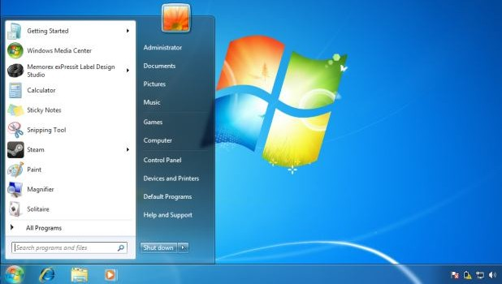
স্প্রেডশিট সফটওয়্যার খোলার কৌশল-
ডেস্কটপ
প্রথমে ডেস্কটপের স্টার্ট বাটনে ক্লিক করে All Programs সিলেক্ট করতে হবে।
Notes:
Md. Mamunur Rahman, Assistant Teacher (ICT), Gul-Gofur Girls High School & College, Godagari, Rajshahi. Email: mamunggghsc10@gmail.com

Slide 15
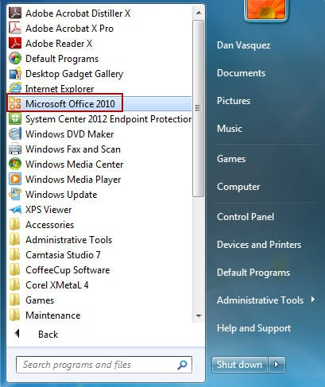
স্প্রেডশিট সফটওয়্যার খোলার কৌশল-
ডেস্কটপ
তারপর লিস্ট থেকে Microsoft Office এ ক্লিক করতে হবে।
Notes:
Md. Mamunur Rahman, Assistant Teacher (ICT), Gul-Gofur Girls High School & College, Godagari, Rajshahi. Email: mamunggghsc10@gmail.com

Slide 16
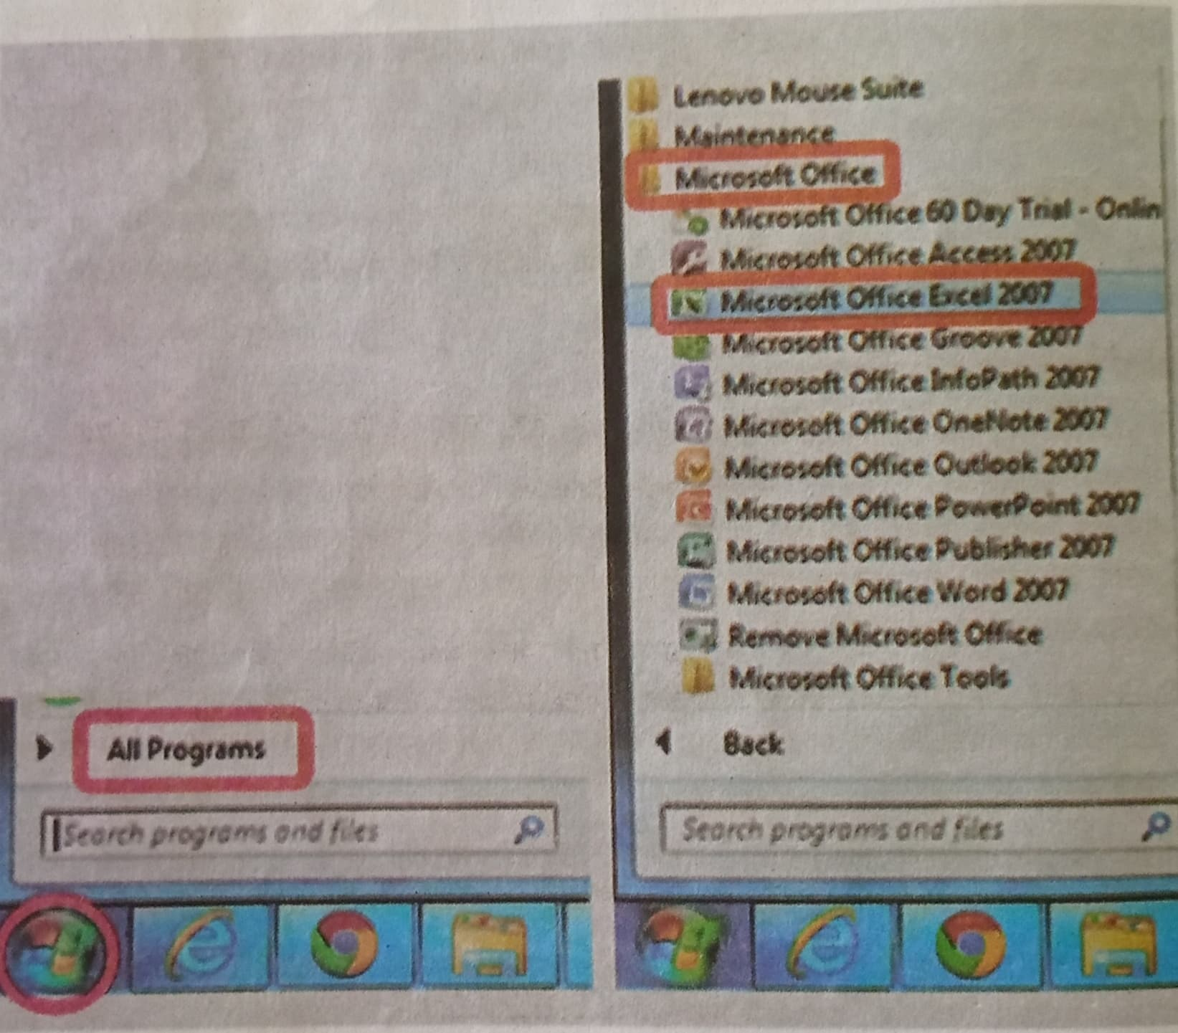
স্প্রেডশিট সফটওয়্যার খোলার কৌশল-
সবশেষে Microsoft office Excel- 2007/ 10 সিলেক্ট করতে হবে।
Notes:
Md. Mamunur Rahman, Assistant Teacher (ICT), Gul-Gofur Girls High School & College, Godagari, Rajshahi. Email: mamunggghsc10@gmail.com

Slide 17
স্প্রেডশিট সফটওয়্যার খোলার ধাপ-
প্রথমে ডেস্কটপের Start বাটনে ক্লিক করতে হবে,
এরপর All Programs ক্লিক করতে হবে,
তারপর লিস্ট থেকে Microsoft Office এ ক্লিক করতে হবে;
সবশেষে Microsoft office Excel- 2007/ 10 /---- এর আইকনে ক্লিক করলে এক্সেল ওপেন হবে।
এছাড়া, কম্পিউটারে ডেস্কটপে স্প্রেডশিট প্রোগ্রামের আইকনে ডাবল ক্লিক করেও এই প্রোগ্রাম খোলা যায়।
Notes:
Md. Mamunur Rahman, Assistant Teacher (ICT), Gul-Gofur Girls High School & College, Godagari, Rajshahi. Email: mamunggghsc10@gmail.com

Slide 18
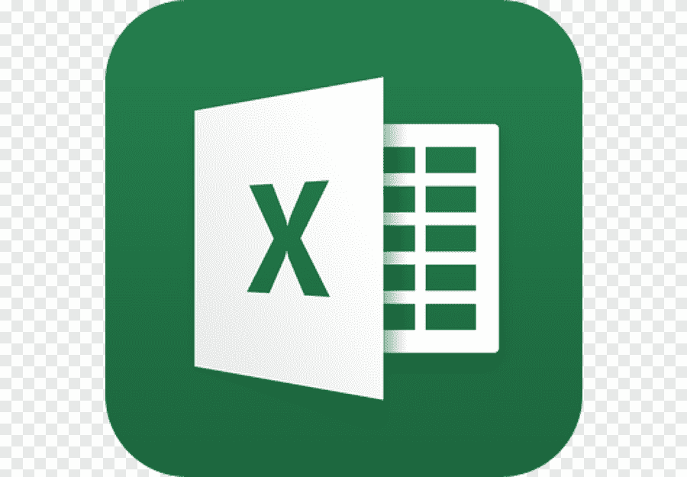
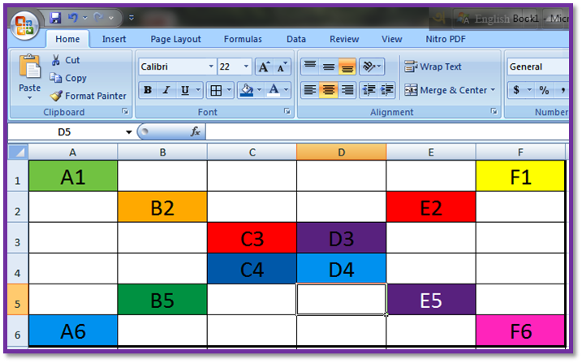
দলগত কাজ
সময়- ৭ মিনিট
১-নং ছবি
২-নং ছবি
‘ক’ দল | ‘খ’ দল
১নং ছবিটি কোন সফটওয়্যারকে নির্দেশ করে, এর সুবিধা লিখ। | ২নং ছবিটি কী নির্দেশ করে, এ সম্পর্কে ৩টি বাক্য লিখ।
Notes:
Md. Mamunur Rahman, Assistant Teacher (ICT), Gul-Gofur Girls High School & College, Godagari, Rajshahi. Email: mamunggghsc10@gmail.com

Slide 19
মূল্যায়ন
১। কোনটি আদি গণনা যন্ত্র ?
(ক) ক্যালকুলেটর
খ) মোবাইল
(গ) ফ্যাক্স
(ঘ) অ্যাবাকাস
২। এটি কিসের আইকন ?
(ক) এম এস ওয়ার্ড
(ঘ) স্প্রেডশিট
(গ) এম এস এক্সেল
(খ) ভার্চুয়ালি যোগাযোগ
Notes:
Md. Mamunur Rahman, Assistant Teacher (ICT), Gul-Gofur Girls High School & College, Godagari, Rajshahi. Email: mamunggghsc10@gmail.com

Slide 20
মূল্যায়ন
৩। স্প্রেডশিটের আরেক নাম কি ?
(ক) ওয়ার্কশিট
(খ) এম এস পয়েন্ট
(গ) এম এস ওয়ার্ড
(ঘ) ওয়ার্কবুক
৪। একটি ওয়ার্কশিটে কয়টি রো ও কলাম থাকে ?
(ক) ১ হাজার
(ঘ) ২০০
(গ) অসংখ্য
(খ) লক্ষ লক্ষ
Notes:
Md. Mamunur Rahman, Assistant Teacher (ICT), Gul-Gofur Girls High School & College, Godagari, Rajshahi. Email: mamunggghsc10@gmail.com

Slide 21
বাড়ির কাজ
তোমার বিদ্যালয়ের ফলাফল শিট তৈরিতে কোন সফটওয়্যার ব্যবহৃত হয়?
ভবিষ্যতে এই ক্ষেত্রে কী কী পরিবর্তন হতে পারে বলে তুমি মনে কর?
Notes:
Md. Mamunur Rahman, Assistant Teacher (ICT), Gul-Gofur Girls High School & College, Godagari, Rajshahi. Email: mamunggghsc10@gmail.com

Slide 22
ধ
ন্য
বা
প্রত্যেককেই আইসিটিতে দক্ষ হওয়া উচিৎ।
দ
Notes:
Md. Mamunur Rahman, Assistant Teacher (ICT), Gul-Gofur Girls High School & College, Godagari, Rajshahi. Email: mamunggghsc10@gmail.com

